Slide 1
Мы помним! Мы гордимся! «Вахта памяти»
Материал подготовили: учитель немецкого языка Кочнева Татьяна Владимировна и учащиеся 6 «а» класса Афанасьев Максим, Федин Алексей
МБОУ СОШ №9
г.Карабаново
2015 год

Slide 2
Уход за ОБЕЛИСКОМ в д.Степково

Slide 3
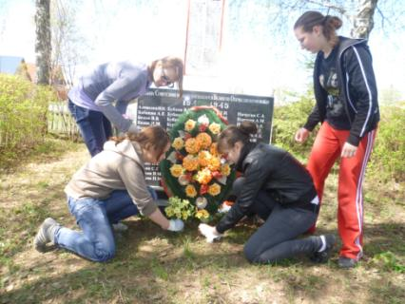

Slide 4
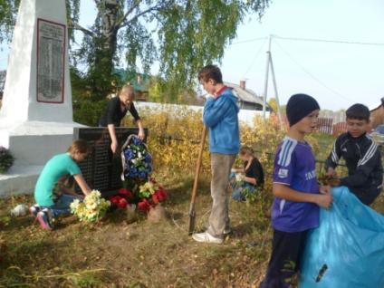

Slide 5
Открытка ветерану

Slide 6
Поздравление Тулина А.А. участника ВОВ

Slide 7
Фестиваль инсценированной песни «Эхо военных лет»

Slide 8
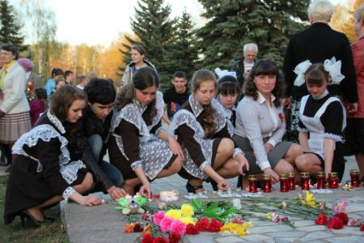
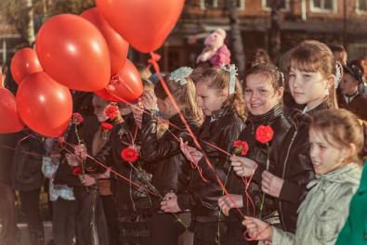
Акция «Свеча памяти»

Slide 9
Наши прадеды
Егоров Михаил Алексеевич (5 мая 1923 -20 июня 1975) – Герой Советского Союза, Сержант красной Армии, вместе с с мл.сержантом М.В.Кантария под руководством лейтенаннта А.П.Бреста воодрузил Знамя победы над Рейхстагом.Прадед Афанасьева Максима, ученика 6 класса

Slide 10
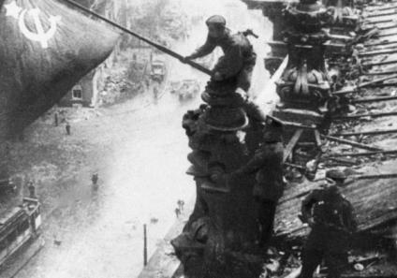
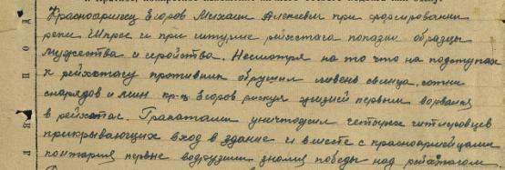
Родился в крестьянской семье в деревне Ермошенки Руднянского р-на Смоленской обл. РСФСР. Получил начальное образование, работал в колхозе. Во время оккупации Смоленской области войсками вермахта вступил в партизанский отряд. В действующей армии с декабря 1944 года. Разведчик 756-го стрелкового полка 150-й стрелковой дивизии 3-й ударной армии 1-го Белорусского фронта.

Slide 11
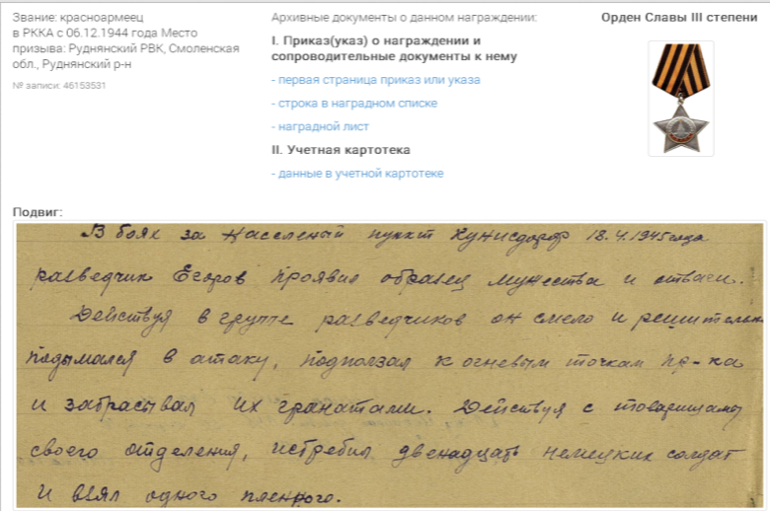

Slide 12
Анциферов Иван Николаевич – прадедушка Алексея Федина, ученика 6 «а» класса МБОУ СОШ №9
Родился 10 ноября 1910 года в Тамбовской области. В Великой Отечественной войне участвовал с 1941 и до окончания, был пулеметчиком. Получил четыре ранения, из них два тяжёлых - в голову и ногу, что сказалось на продолжительности жизни – умер в 8 января 1970 года.
Сохранившееся фото, прислано с фронта в первые годы войны моей прабабушке Анне Макаровне. В семье Ивана Николаевича и Анны Макаровны родились и выросли семь детей.

Slide 13
Источники:
Сайт Подвиг народа
Интервью с родственниками героев ВОВ
Википедия
Фотоматериалы патриотических дел 11, 6 класса МБОУ СОШ №9 г.Карабаново Владимирская обл. (Кл.руководитель Кочнева Т.В)

